Slide 1

Työturvallisuus rakennusalalla
Työturvallisuuden opetusmateriaali
10. Koneturvallisuus

Slide 2
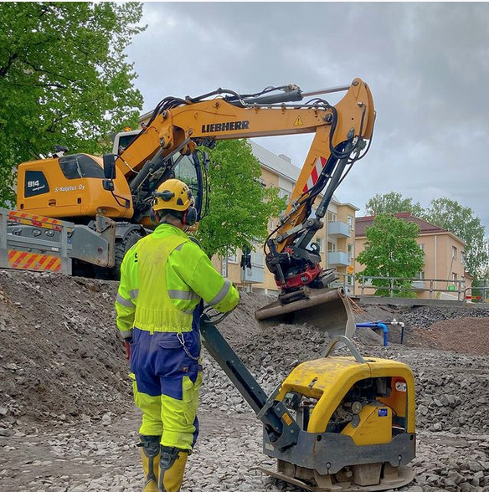
10. Koneturvallisuus
lainsäädäntö
koneturvallisuuden perusteet
esimerkkejä koneiden turvallisuudesta
  rälläkkä
  vannesaha
  sirkkeli
  kaasuhitsaus
  liikkuvat työkoneet
Kuva: Mika Ripatti (https://www.instagram.com/p/CPYZMgNtP3z/)
Notes:
Oppimistavoite:
Kaikkien rakennustyömaan koneiden on täytettävä määräysten ja säädösten vaatimukset – vastaanottotarkastukset, viikkotarkastukset ja valvonta
Koneita ja laitteita on käytettävä ohjeiden ja käyttöohjeiden mukaan, työnopastus
Erilaisten koneiden ja välineiden vaarojen tunnistaminen on edellytys turvalliselle työskentelylle

Slide 3
Koneet ja laitteet, lainsäädäntö
Rakennustyöpaikalla saa käyttää vain määräysten mukaisia, ehjiä ja käyttötarkoitukseen sekä työolosuhteisiin soveltuvia työvälineitä
  Työturvallisuuslaki 738/2002, 41§, Asetus rakennustyön turvallisuudesta 14§ ja 19§, Käyttöasetus 403/2008 2§
Turvallisuustason on vastattava lainsäädännön vaatimuksia välineen iästä riippumatta -> huolto, ylläpito, tarkastukset, turvallisuusparannukset
  Käyttöasetus 403/2008 5§ ja 43§, Työturvallisuuslaki 8§, Asetus rakennustyön turvallisuudesta 14§, 16§, 18§
Käyttäjien oltava opastettuja koneiden ja laitteiden käyttöön
  Käyttöasetus 403/2008 4§, Työturvallisuuslaki 14§
Sekä työvälineen valmistajalla/maahantuojalla (Koneasetus 400/2008) että käyttäjällä on vastuita turvallisuudesta (Käyttöasetus 403/2008)
Notes:
Rakennustyössä käytettävien koneiden ja muiden teknisten laitteiden on oltava rakennustyömaalla käyttötarkoitukseen sopivia, riittävän lujarakenteisia rakennustyön olosuhteisiin ja siten suojattuja, etteivät ne aiheuta vaaraa käyttäjilleen eivätkä muille työmaalla oleville (Vna 205/2009 19§)
Rakennustyössä käytettävien koneiden, nostureiden ja muiden nostolaitteiden, nostoapuvälineiden, telineiden, siirrettävien muottien, väliaikaisten tukien, henkilönsuojainten ja muiden laitteiden rakenne ja kunto on rakennustyömaalla todettava käyttötarkoitukseen sopiviksi ja niitä koskevien vaatimusten mukaisiksi (Vna 205/2009 14§)
Koneita ja laitteita on pidettävä kunnossa koko niiden käyttöiän ja tekniikan kehittyessä tehtävä parannuksia turvallisuustason ylläpitämiseksi
Työnantaja eli esihenkilö huolehtii siitä, että käyttäjä on opastettu ja osaa käyttää työssään tarvitsemiaan laitteita.
Valmistaja vastaa siitä, että kone on valmistettu standardien ja direktiivien mukaisesti. Valmistaja tekee koneelle riskinarvioinnin ja laatii käyttöohjeet. Ilmoittaa jäännösriskeistä käyttöohjeessa. Itse valmistettu kone tai apuväline kuuluu koneasetuksen piiriin (Valtioneuvoston asetus koneiden turvallisuudesta 400/2008)
Käyttäjä valitsee työhön ja olosuhteisiin tarkoituksenmukaisen koneen/laitteen, arvioi riskit, opastaa käyttäjät, huolehtii tarkastuksista ja huoltaa sekä ylläpitää konetta (Valtioneuvoston asetus työvälineiden turvallisesta käytöstä ja tarkastamisesta 403/2008)

Slide 4
Koneasetuksen (400/2008) mukaan koneita ovat mm.
rakennussahat
käsityökoneet
nosturit
trukit ja kurottajat
nostolaitteet
nostoapuvälineet
henkilönostimet
Koneiden vaatimuksenmukaisuuden osoittaa koneeseen tehty CE-merkintä
Muissa työvälineissä kuin asetuksen tarkoittamissa koneissa ei kuulu olla CE-merkintää ja soveltuvuus työhön sekä vaatimustenmukaisuus arvioidaan mm. konelain, käyttöohjeiden, standardien ja käyttötarkoituksen perusteella
Notes:
Koneella tarkoitetaan tiiviisti ilmaistuna toisiinsa liitettyjen osien tai komponenttien yhdistelmää, jossa on tai joka on tarkoitettu varustettavaksi muulla kuin välittömällä ihmis- tai eläinvoimalla toimivalla voimansiirtojärjestelmällä. Koneessa ainakin yksi osa tai komponentti on liikkuva. Kone on kokoonpantu erityistä toimintoa varten.
Koneiksi luetaan myös käsikäyttöiset nostamiseen tarkoitetut laitteet, kuten tunkit ja käsivinssit. Lainsäädännössä koneiksi luetaan lisäksi tietyt tuoteryhmät, kuten turvakomponentit, nostoapuvälineet, nostoketjut, -köydet ja -vyöt sekä nivelakselit. Koneen tarkka määritelmä löytyy koneasetuksesta (Vna 400/2008).
CE-merkintä ei takaa koneen turvallista käyttöä tai soveltuvuutta työhön, käyttäjän tehtävä varmistaa soveltuvuus työhön ja olosuhteisiin
Uuden koneen mukana toimitetaan aina vaatimuksenmukaisuusvakuutus, jossa valmistaja vakuutta valmistaneensa koneen direktiivien ja standardien mukaisesti
Esim. nostoastiat eivät kuulu koneasetuksen piiriin (ei vaatimusta CE –merkinnälle), mutta niiden soveltuvuus työhön ja kunto on todettava rakennustyömaalla. Niissä kuuluu olla maksimikuormamerkintä, niiden tulee olla ehjät mm. nostokorvakkeet tarkastetaan

Slide 5
Käyttöasetuksen 403/2008 sisältö
Yleiset
Mm. kaikki välineet soveltuvat, ehjät, turvalliset ja toimintakunto varmistettu. Pätevyysvaatimukset ja työnantajan luvat
Liikkuvia työvälineitä koskevat täydentävät vaatimukset
Mm. törmäysvaaran minimointi, turvakaari/-ohjaamo, kamerat, valot
Nostolaitteita koskevat täydentävät vaatimukset
Mm. nostotyön suunnittelu, nosturit, nostoapuvälineet, henkilönostot
Korkealla tehtävän työn turvallisuusvaatimukset
Mm. kaiteet, telineet, tikkaat, köysien varassa työskentely
Käyttöönotto- ja määräaikaistarkastukset sekä kunnonvalvontajärjestelmä
Soveltuvuuden ja toimintakunnon tarkastaminen on oltava suunnitelmallista ja tarkastuksen suorittajan on oltava pätevä tai perehtynyt välineeseen
Voimaantulo
Rakennustyöpaikoilla käytettävien koneiden, työvälineiden ja laitteiden sekä niiden käytön on täytettävä tämän asetuksen vaatimukset
Notes:
Valtioneuvoston asetuksessa työvälineiden turvallisesta käytöstä ja tarkastamisesta säädetään tarkemmin koneiden käytöstä työpaikalla ja työnantajan velvollisuudesta ylläpitää koneet ja laitteet kunnossa mm. ennakkohuollon sekä säännöllisten tarkastusten avulla
Samoja asioita käsitellään myös valtioneuvoston asetuksessa rakennustyön turvallisuudesta ja siinä myös viitataan tähän asetukseen. Tässä asetuksessa tarkennetaan monia vaatimuksia mm. tarkastusvaatimuksia
Käytännössä koneiden käyttöön liittyvien vaatimusten täyttämiseksi rakennustyömaalla on tunnettava myös tämän asetuksen sisältö.

Slide 6
Päätoteuttajan toteuttama työvälineiden valvonta työmaalla
Vastaanottotarkastukset
  työmaalle saapuvat koneet, laitteet, työvälineet ym. täyttävät niitä koskevat vaatimukset
Käyttöönottotarkastukset
  nosturit, betonipumput, telineet, rakennuselementit ym. ovat turvallisesti käyttöönotettavissa
  tarkastus uusitaan muutoksen jälkeen esim. nosturin siirto, teline myrskyn jälkeen
Määräaikaistarkastukset
  nosturit, henkilönostimet, nostoapuvälineet…
  tarkastusväli määräytyy välineen käytön ja lainsäädännön vaatimusten mukaan
  (useimmiten vähintään vuoden välein)
Viikkotarkastukset
  todennetaan, että työvälineet ovat edelleen kunnossa ja että toimitaan ohjeiden mukaisesti
  (TR-, MVR- tai vastaavat tarkastusmenetelmät)
Pätevyyksien ja lupien tarkastukset (mm. isojen nosturien kuljettajat, henkilönostin, trukki, alamies)
Tarkastuksesta on löydyttävä dokumentti, jotta voidaan osoittaa, että tarkastukset on tehty
Notes:
Päätoteuttaja huolehtii, että työmaan tarkastukset on tehty ja dokumentoi tarkastukset sekä niistä johtuvat toimenpiteet (Vna 205/2009 17§)
Urakoitsijoiden ja muiden työmaalla toimivien on annettava heidän määräysten mukaisista ja käyttötarkoitukseen sopivista työvälineistä tiedot päätoteuttajalle työmaalla suoritettavia tarkastuksia varten (Vna 205/2009 13§)
Tarkastuksissa ja käytössä todetut viat ja puutteet on korjattava ennen käyttöönottoa tai käytön jatkamista (vna 205/2009 18§)
Vastaanottotarkastukset
Valtioneuvoston asetus rakennustyön turvallisuudesta 205/2009 14§
Rakennustyössä käytettävien koneiden, nostureiden ja muiden nostolaitteiden, nostoapuvälineiden, telineiden, siirrettävien muottien, väliaikaisten tukien, henkilönsuojainten ja muiden laitteiden rakenne ja kunto on rakennustyömaalla todettava käyttötarkoitukseen sopiviksi ja niitä koskevien vaatimusten mukaisiksi
Käyttöönottotarkastukset
Valtioneuvoston asetus työvälineiden turvallisesta käytöstä ja tarkastamisesta 403/2008 otteita 5§
Työvälineen oikea asennus ja turvallinen toimintakunto tulee selvittää ennen käyttöönottoa ja aina turvallisuuteen vaikuttavan muutoksen jälkeen
Vna 205/2009 15§ otteita
Rakennustyömaalla työ- ja suojatelineiden sekä niille johtavien kulkusiltojen rakenne on ennen telineiden käyttöönottoa tarkastettava
Nostolaitteet ja -apuvälineet tarkastettava työpaikalla ennen niiden käyttöönottoa.
Työnantajan on jatkuvasti seurattava työvälineen toimintakuntoa tarkastuksilla, testauksilla, mittauksilla ja muilla sopivilla keinoilla
Työvälineen toimintakunnon varmistamiseksi tehtävän tarkastuksen ja testauksen saa tehdä työvälineen rakenteeseen ja käyttöön perehtynyt pätevä henkilö, tarvittaessa on käytettävä ulkopuolista asiantuntijaa. Asiantuntijan suorittamista käyttöönotto- ja määräaikaistarkastuksista ja kunnonvalvontajärjestelmästä säädetään erikseen 5 luvussa.
Viikkotarkastukset
Vna rakennustyön turvallisuudesta 205/2009 16 § Viikottaiset kunnossapitotarkastukset ja turvallisuusseuranta
Rakennustyömaalla on työn aikana ainakin kerran viikossa, suoritettavissa kunnossapitotarkastuksissa tarkastettava muun muassa työmaan ja työkohteiden yleisjärjestys, putoamissuojaus, valaistus, rakennustyön aikainen sähköistys, nosturit, henkilönostimet ja muut nostolaitteet, nostoapuvälineet, rakennussahat, telineet, kulkutiet sekä maan ja kaivantojen sortumavaaran estäminen. Lisäksi on tarkastettava muutkin turvallisuuden kannalta merkittävät asiat. Osana kunnossapitotarkastuksia on telineen kunnossapitotarkastuksessa otettava huomioon tämän asetuksen liitteen 4 tarkoittamat asiat.
Tarkastuksissa on myös kiinnitettävä huomiota siihen, että 13 §:ssä tarkoitetut rakennustyön yhteensovittamisen toimenpiteet hoidetaan oikea-aikaisesti.
Nosturin ja muun nostolaitteen käyttäjän on päivittäin sekä tarvittaessa muulloinkin ennen työn alkua kokeiltava laitteen toiminta ja varmistauduttava varsinkin kylmänä ja sateisena aikana koekäytöin jarrujen ja turvalaitteiden toiminnasta. Ajoneuvo- tai kuormausnosturia käytettäessä on erityisesti tarkastettava perustaminen.
17 § Työmaatarkastuksiin osallistujat ja pöytäkirjat, otteita
työmaan vastuuhenkilön tai tämän tehtävään määräämän henkilön on tehtävä tarkastukset ja työmaan työntekijöiden keskuudestaan valitsemalle edustajalle on varattava tilaisuus olla siinä mukana. Nosturin tarkastuksessa on sen käyttäjän oltava mukana.
torninosturin, henkilökuljetukseen käytettävän rakennushissin tai niihin verrattavan nostolaitteen 15 §:ssä tarkoitetusta käyttöönotosta, niin pätevän henkilön tulee tehdä tarkastus.
tarkastuksista on pidettävä pöytäkirjaa tai muuta tallennetta, johon on merkittävä toimintaan osallistuneet, tarkastuskohteet, mahdolliset huomautukset, ja milloin esitetyt korjaukset on tehty

Slide 7
Esimerkkilomakkeita: työvälineen ja työkoneen vastaanottotarkastus
Tarkastuslomakkeita löytyy esim. Rakennusteollisuus RT:n sivuilta: https://www.rakennusteollisuus.fi/Toimialat/Talonrakennusteollisuus/Hyotytietoa-tyomaille/Laatu-ymparisto-tyoturvallisuus/Tyomaan-tyoturvallisuus/Tyoturvallisuuskansio-pk-rakennusyrityksille/
Tarkastuksen sisältö määräytyy koneen ja sen käyttötarkoituksen ja olosuhteiden mukaan
Notes:
Koneet, laitteet, välineet on todettava työmaalla määräysten mukaisiksi, olosuhteisiin sopiviksi ja tarkoituksenmukaisiksi
Tarkastukset dokumentoitava

Slide 8
Vastaanotto- tai käyttöönottotarkastus, yksinkertaistettu esimerkkilomake nostovälineille: nostoapuvälineet
Tarkastettava väline | Yleiskunto | Lovet / repeämät / venymät | Kulumat / taipumat | Salvat / Lukot / Ompeleet | Kuormitus-tiedot ja merkinnät
Nostoastia (tunniste) | OK | OK | Nostokorvake vääntynyt -> käyttökielto | Ei koske | SSK 1 tonnia
Nostoketju (tunniste) | OK | OK | OK | Lukkosalvan lukitus-mekanismi viallinen -> käyttökielto | CE-merkintä SSK 2 tonnia
jne

Slide 9
Koneturvallisuus
Koneet, laitteet, työvälineet
Ehjät
Vaaralliset koneet ja koneen osat suojattu
  mm. terät, nielut, puristumisvaarat, kuumat osat, sähkö…
  suojalaitteet säädetty
Vahinkokäynnistys estetty, hätäpysäytys, käyttövoimasta erottaminen
Työhön ja olosuhteisiin soveltuvat
  tukevat (perustaminen), tilaa työlle, sopivat käyttäjille, selkeät varoituslaitteet ja -merkinnät, selkeät hallintalaitteet ja merkinnät, kohdepoistot, kosteudelta suojaus, huollon ja puhdistustyön turvallisuus…
Zagro-harkkosaha
Notes:
Ehjä kone tarkoittaa mm. ei vuotoja, rautalankavirityksiä, rakenteet ehjät, sähköjohdot, paineilmaliittimet ehjät, jne.
Vaarallisia koneen osia ovat liikkuvat, pyörivät, terävät, kylmät, kuumat, säteilevät, …
Joissakin koneissa käyttäjän on säädettävä suojaa työkappaleen mukaan
Työväline ei saa käynnistyä muutoin kun käyttäjän toimenpiteen johdosta, esim. käynnistyspainikkeessa kaulus, sähkökatkon jälkeen ei lähde automaattisesti käyntiin, suojan ollessa pois paikoiltaan laite ei käynnisty jne.
Työväline on voitava pysäyttää
Käyttövoimasta erottaminen rakennustyömaalla tarkoittaa useiden koneiden kohdalla sähkön irrottamista, mutta esimerkiksi ylös nostetun pyöräkoneen kauhan/moottoripellin alle ei saa mennä ilman että ne on tuettuna luotettavasti (pelkästään hydrauliikan varaan ei voi luottaa)
Kone / väline ei saa kaatua käytössä, nostureiden perustaminen/maapohjan kantavuus, …
Hätäpysäyttimet ja muut hallintalaitteet merkitty selkeästi, ehjät sekä tekstit ymmärrettävissä työmaalla, toimivat
Koneessa on muut käyttöturvallisuuden kannalta tarpeelliset ominaisuudet esim., kohdepoistot, IP-luokat, jne.
Vna 205/2009 14 § Koneiden, laitteiden ja muiden työvälineiden turvallisuus
Rakennustyössä käytettävien koneiden, nostureiden ja muiden nostolaitteiden, nostoapuvälineiden, telineiden, siirrettävien muottien, väliaikaisten tukien, henkilönsuojainten ja muiden laitteiden rakenne ja kunto on rakennustyömaalla todettava käyttötarkoitukseen sopiviksi ja niitä koskevien vaatimusten mukaisiksi.
5 luku Koneet, työvälineet ja nostolaitteet 19 § Turvallisuus ja sijoittaminen
Rakennustyössä käytettävien koneiden ja muiden teknisten laitteiden on oltava rakennustyömaalla käyttötarkoitukseen sopivia, riittävän lujarakenteisia rakennustyön olosuhteisiin ja siten suojattuja, etteivät ne aiheuta vaaraa käyttäjilleen eivätkä muille työmaalla oleville.
Ajoneuvo- tai kuormausnosturia käytettäessä on erityisesti varmistauduttava, että maapohjan kantavuus on riittävä nosturin sijoituspaikalla. Nostolaitteet on perustettava ja ankkuroitava tai tuettava siten, etteivät ne käytettäessä liiku niin, että siitä aiheutuu vaaraa. Maapohjan kantavuus nosturin alla on selvitettävä ja ryhdyttävä sellaisiin toimenpiteisiin, ettei nosturin vakavuus vaarannu.
Tie- ja katualueilla sekä muilla liikenteeseen käytetyillä paikoilla koneiden on erotuttava liikenteestä. Työkoneiden ja liikenteen välissä on oltava riittävät suojavyöhykkeet.
Jos on erityistä syytä varoa rakennustyössä käytettävää konetta tai laitetta, on se vaara-alueineen erotettava sopivalla aitauksella tai muulla tavoin muusta ympäristöstä. Jos näin ei voida tehdä, kone tai laite on varustettava sopivaan paikkaan asetetuilla näkyvillä, kestävillä ja asianmukaisilla varoitusmerkinnöillä.

Slide 10
Koneiden ja työvälineiden käyttö rakennustyömaalla
Käytetään vain kyseiseen työhön soveltuvia työvälineitä
Jos kone tai väline on viallinen, estetään käyttö esim. viemällä kone huoltoon
Konesuojia tai varoitusmerkintöjä ei saa poistaa
Koneita, välineitä ja laitteita käytettäessä on noudatettava käyttöohjeita
Koneita ja laitteita on ylläpidettävä ja säilytettävä ohjeiden mukaan
Vain opastuksen saaneet saavat käyttää koneita ja laitteita
Kone ja laite sammutetaan käytön päätyttyä
Notes:
Ei esimerkiksi puukkoa ruuvimeisselinä
Työmaalla käytettävien työvälineiden oltava ammattikäyttöön tarkoitettuja (ei esimerkiksi keittiötikkaita)
Viallisen koneen/välinen saattaa epähuomiosssa ottaa työmaalla joku muu käyttöön
Suojalaitteen poistaminen vain esimiehen luvalla, jolloin turvallisuus pitää olla varmistettu muulla keinoin
Koneiden mukana on oltava käyttöohjeet (suomen ja ruotsin kielellä Suomessa) sekä tarvittaessa muilla käyttäjien tarvitsemilla kielillä
Käyttöohjeet on oltava käyttäjien saatavissa
Suojalaitteen poistaminen vain esihenkilön luvalla, jolloin turvallisuus pitää olla varmistettu muulla keinoin
Opastuksella varmistetaan, että käyttäjä osaa käyttää ja ylläpitää konetta ja tuntee sen vaarat ja niiden torjunnan – esihenkilö huolehtii että opastus on annettu ja tarkistaa opastuksen riittävyyden, kuittaukset
Opastuksen laajuus määräytyy henkilön aikaisemman kokemuksen ja ammattitaidon perusteella (ei voida olettaa, että kaikki rakennustyömaalla osaavat käyttää moottorisahaa, vaan asia käydään läpi yhdessä työntekijän kanssa)
Opastusmateriaalina käytetään mm. käyttöohjeita
Vaarallisille koneille laaditaan tarkemmat turvallisuusohjeet (tarve määräytyy riskinarvioinnin perusteella -> iso riski = tarkennettu ohjeistus)
Vaarallisten koneiden lupakäytännöt määräytyvät koneen/laitteen riskinarvioinnin perusteella (Työmaalla rakennuttaja, päätoteuttaja voi määritellä sääntöjä ja ohjeita ja lisäksi jokainen työnantaja voi määrittää oma lupakäytännöt).
Lisäksi käyttöasetuksessa pätevyysvaatimuksia ja lupakäytäntöjä mm. isoille nostureille (liite), henkilönostimille, trukeille ja taakan kiinnittäminen asennusnosturiin (14a§)
Käytön päätyttyä konetta ei saa jättää vaaralliseen tilaan

Slide 11
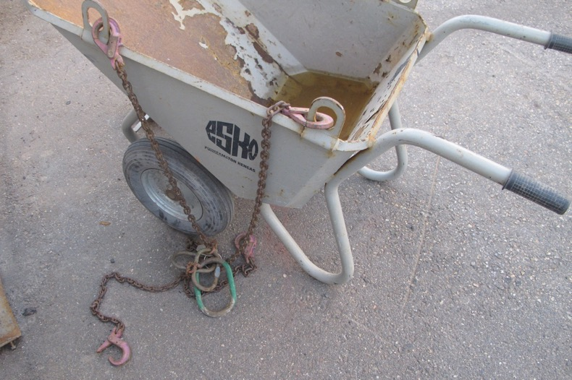
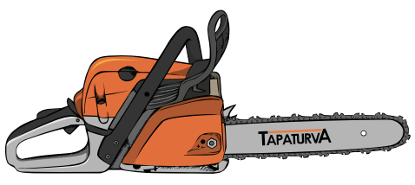
Käyttäjän tekemä tarkastus ennen käyttöä
Ennen sahausta tarkastetaan sahasta mm. vuodot, nestetasot, teräketjun terävyys ja oikea kireys, takapotkusuojan toiminta
Ennen nostoa tarkastetaan:
nostoastia (kottikärry): ei repeytymiä rakenteessa, korvakkeet ehjät, maksimikuormamerkintä
Ketjuraksi: ei venymiä tai muodonmuutoksia, koukkujen lukot toimivat, maksimikuorma- ja tarkastusmerkintä
Notes:
Käyttäjän tulee todentaa työvälineen kunto ennen käyttöönottoa. Käyttäjän työnopastuksessa huolehdittava, että hän tuntee koneen/välineen tarkastusmenettelyt ja vaatimukset
Moottorisahasta tarkastetaan
Voiteluöljytaso ja ketjun kireys ja että sen on ehjä eli osat paikoillaan ja kiinni
Työympäristön ja omien varusteiden tarkastaminen on sitten asia erikseen
Nostettavat välineet ja nostoapuvälineet
Maksimikuorma- ja tarkastusmerkinnät
Korvakkeista tarkastetaan mm. taipumat, vääntymät, hitsaussaumat, …
Nostoapuvälineistä mm. muodonmuutokset, venymät, lukkojen toiminta, jne…
Tässä voisi olla esimerkkeinä myös tikkaat, työpukit jne.

Slide 12
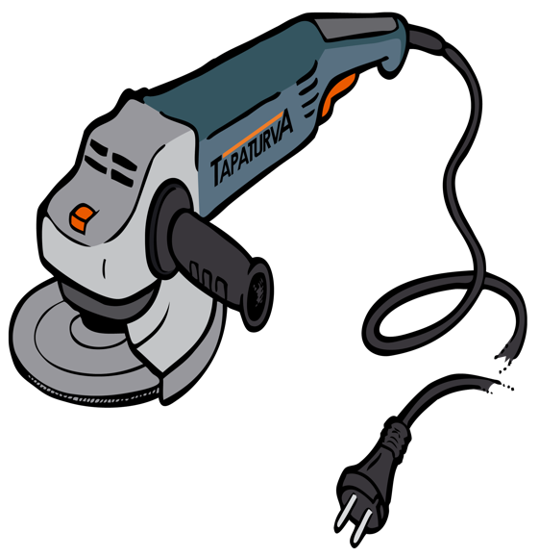
Koneturvallisuus: kulmahiomakone
Vaarat?
Kipinät (tulityölupa), pöly, kappaleiden sinkoutuminen, laikan hajoaminen (esim. väärä kierrosnopeus, hiominen katkaisulaikalla, vääntäminen), pyörivän laikan osuminen esim. käyttäjän jalkaan tai pitkän parran takertuminen pyörivään laikkaan, pudottaminen jaloille, sähkötapaturma esim. sähköjohdon katkaiseminen laikalla, melu, tärinä, työergonomia (esim. hartiatason yläpuolella työskentely)…
Varustus koneessa?
Kahva, laikan rikkomasuoja säädettynä, kohdepoisto mm. kun betonia leikataan tai hiotaan, isoissa rälläköissä jarru…
Notes:
Vaarat: Kipinät (tulityölupa), pöly, kappaleiden sinkoutuminen, laikan hajoaminen (esim. väärä kierrosnopeus, hiominen katkaisulaikalla, laikan vääntäminen leikatessa), pyörivän laikan osuminen esim. käyttäjän jalkaan tai pitkän parran takertumien pyörivään laikkaan, pudottaminen jaloille, sähkötapaturma esim. sähköjohdon katkaiseminen laikalla, melu, tärinä, työergonomia esim. hartiatason yläpuolella työskentely, …
Varustus koneessa: Kahva, laikan rikkomasuoja, kohdepoisto mm. kun betonia leikataan/hiotaan, isoissa rälläköissä jarru, joka pysäyttää laikan nopeasti (10 sek), laikka ehjä ja kiinni ja kulumapintaa jäljellä,
Varustus käyttäjällä: kuulonsuojaus, umpinaiset suojalasit (B-luokka laikan rikkoutuminen), hengityksensuojaus kun työ aiheuttaa pölyä, tulityöhön soveltuva vaatetus, tulityölupa, molemmat käden kiinni koneessa, …
Varustus vaikutusalueella työskentelevillä: kuulonsuojaus ja suojalasit, tarvittaessa hengityksen suojaus, kipinäsuihkua ei saa kohdistaa muita kohti, …
Muuta: työkappaleen kiinnitys, työkorkeus, työalueen siisteys, kompastumisen estäminen, sähköjohdon vaurioitumisen estämien ml. kompastumisen estäminen, jälkien siivous, huollon ajaksi sähköt/akku irti, kipinät eivät saa joutua kohdepoistoimuriin (kipinäloukku tai muu ratkaisu esim. betonipölyä aiheuttavassa työssä), automaattisulake tai vikavirtasuojakytkin laukeaa -> kone tarkastettava …

Slide 13
Koneturvallisuus: harkkosaha – mitä vaaroja?
Mitä turvavarusteita oltava?
Vaarat?
pöly, käsi osuu terään, melu, sahattava kappale putoaa jalalle, kompastuminen jämäkappaleisiin…
Varustus koneessa?
teräsuoja, ohjuri ja/tai työntökapula, pölynpoisto, jarru (pysäyttää terän 10 sek.), hätäpysäytin, käynnistäminen vahingossa estetty, koneen suojia ei saa auki koneen käydessä/avaaminen pysäyttää koneen
Varustus käyttäjällä?
kuulonsuojaus, suojalasit, käyttäjän on laskettava teräsuoja n. 8 mm sahattavan kappaleen yläpuolelle, ei saa jättää käyntiin, ei löysiä vaatteita
Varustus vaikutusalueella työskentelevillä?
kuulonsuojaus ja suojalasit
Zagro-harkkosaha
Notes:
Zagro harkkosaha
Vaarat: pöly, käsi osuu terään, melu, sahattava kappale putoaa jalalle, kompastuminen jämäkappaleisiin, …
Varustus koneessa: Teräsuoja, kohdepoisto, jarru, joka pysäyttää terän (10 sek), hätäpysäytin, konetta ei voi käynnistää vahingossa (esim. kauluksellinen käynnistysnappi), koneen luukkuja, joiden takana terä ja pyörivät osat ovat, ei saa auki koneen käydessä/avaaminen pysäyttää koneen
Varustus käyttäjällä: kuulonsuojaus, suojalasit, käyttäjän on laskettava teräsuoja n. 8 mm sahattavan kappaleen yläpuolelle ennen sahaamiseen ryhtymistä. Konetta ei saa jättää käyntiin. Hengityksensuojaus, jos pölynpoisto on epätäydellistä
Varustus vaikutusalueella työskentelevillä: kuulonsuojaus ja suojalasit, löysät vaatteet, käsineet jne. voivat tarttua terään (huom. Rakennustyömaalla käytettävä aina kypärää,

Slide 14
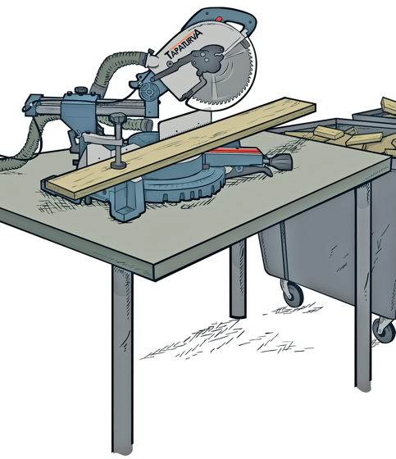
Koneturvallisuus: jiirisaha
Vaarat?
Puupöly, palovaara, terä osuu käteen, hanska tarttuu terään, sahattava kappale putoaa jalalle/kappale sinkoutuu, melu, kompastuminen jämäpaloihin…
Varustus koneessa?
teräsuoja, kohdepoisto, sammuu kun liipaisimesta irrottaa otteen, jarru (10 sek.)…
Työpisteessä jäteastia
Notes:
Vaarat: Puupöly (puupöly aiheuttaa myös palovaaran eli ei saa sahata materiaalia, jossa hiekkaa, nauloja yms.), sahanterä osuu käteen sahattaessa tai häiriönpoiston yhteydessä, hanska tarttuu terään, sahattava kappale putoaa jalalle, kappale sinkoutuu, melu, kompastuminen jämäpaloihin, …
Varustus koneessa: teräsuoja, kohdepoisto, sammuu kun liipaisimesta irrottaa otteen, jarru (10 sek),
Varustus käyttäjällä: kuulonsuojaus, suojalasit, hengityksensuojaus kun lehtipuupölyä tai kyllästettyä ja huonosti tuulettuvassa tilassa kaikki puulajit, napakat käsineet,
Varustus vaikutusalueella työskentelevillä: kuulonsuojaus ja suojalasit,
Muuta: työkappaleen kiinnitys esim. puristin, työskentelykorkeus (työpöytä), työalueen siivous, vaara-alueeseen sa koskea vasta kun terä on yläasennossa ja teräsuoja peittää terän kokonaan, huollon, häiriönpoiston yms. ajaksi sähköt irti.

Slide 15
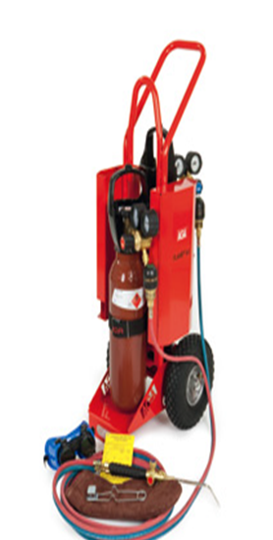
Koneturvallisuus, kaasuhitsaus, juottaminen ja polttoleikkaus
Vaarat?
Palavan kaasun vuoto, palovaara, kaasupullon räjähdys, palovamma, kirkas valo, huuru…
Varustus koneessa?
Takaiskusuoja, takatulisuoja, letkut kiinni puristusliitoksella, pullot kiinnitetty ja pystyasennossa, venttiilisuojat pulloissa, säätimet ehjät, tulenkestävä hanska, sammuttimet
Notes:
Happikaasu ja rasva itsesyttyminen
Asetyleenipullo, joka ollut kumollaan on säilytettävä pystyssä 30 min ennen käyttöä
Letkut ehjät
Hitsauslasit kirkasta valoa varten, palosuojatut vatteet
Jos kaasupulloja nostetaan kärryssä, on kärry oltava tarkoitettu nostoihin ja nostokorvake on tarkastettava (kärryn maksimikuormamerkintä)

Slide 16
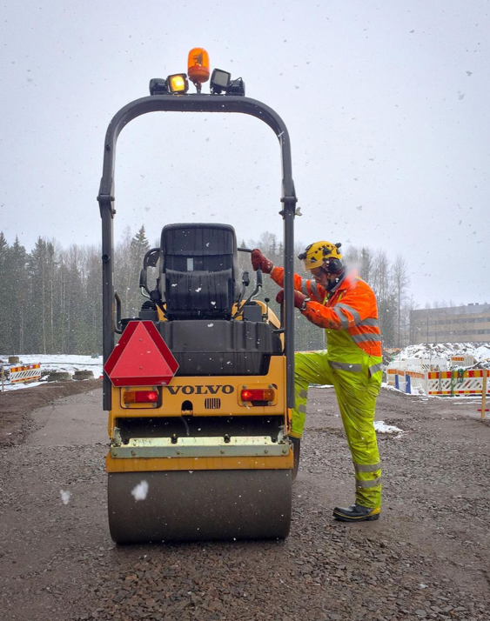
Liikkuvan työvälineen turvallisuus
Ajoneuvo- ja jalankululiikenne erotetaan
Vaatimukset liikkuvalle työkoneelle muun muassa:
  asiattoman käynnistyksen esto (avain tms.)
  törmäyssuojat (puskurit, kauko-ohjatuissa pysäyttävä laite)
  jarrutus- ja pysäytyslaite
  jos rajoitettu näkyvyys: kameralaite tai vastaava, peruutushälytin
  valaistus ja varoitusmerkit ja -vilkut
  palontorjuntavälineet tarvittaessa
  turvaohjaamo tai turvakaari ja turvavyö
Kuva: Mika Ripatti
Notes:
Vna 403/2008 15 § (21.11.2019/1095)
Liikkuvan työvälineen turvallisuus
Liikkuvan työvälineen tulee olla sellainen, että sen liikkuessa työntekijälle aiheutuva vaara on mahdollisimman vähäinen. Tämä koskee myös vaaraa joutua kosketukseen työvälineen pyörien tai telaketjujen kanssa. Jos kuljetuksen aikana on työskenneltävä, ajonopeus on sovitettava tilanteen mukaiseksi.
Liikkuvassa työvälineessä, joka liikkuessaan voi aiheuttaa vaaraa työntekijälle, on oltava:
1) laitteet, joiden avulla asiaton käynnistäminen voidaan estää;
2) laitteet, jotka lieventävät työvälineen mahdollisen törmäyksen seurauksia;
3) jarrutus- ja pysäytyslaite; turvallisuuden sitä vaatiessa työväline on voitava pysäyttää helppokäyttöisellä tai automaattisesti toimivalla varalaitteella, jos varsinainen laite joutuu epäkuntoon;
4) kameralaitteet tai muut vastaavat näkyvyyttä parantavat lisälaitteet, jos kuljettajan välitön näkökenttä ei riitä varmistamaan turvallisuutta;
5) työhön sopivat valaistuslaitteet, jos työvälinettä käytetään pimeässä;
6) palontorjuntavälineet, jos työvälineeseen, sen käyttöön tai kuormaan liittyy tulipalon vaara, jollei niitä ole käyttöpaikalla riittävän lähellä.
Jos kauko-ohjattu työväline tavanomaisessa käytössään voi törmätä työntekijään tai työntekijä voi jäädä puristuksiin, työväline on varustettava törmäykseltä ja puristukselta suojaavin laittein, jollei vaaran hallitsemiseksi ole muita asianmukaisia laitteita. Kauko-ohjattu työväline on varustettava laitteella, joka pysäyttää sen automaattisesti, jos se joutuu ohjausalueen ulkopuolelle.
16 §
Kaatumisvaaralta ja putoavilta esineiltä suojaaminen
Työntekijää kuljettavan työvälineen kaatumisesta aiheutuva vaara on estettävä turvaohjaamolla, suojarakenteella tai muulla vastaavalla laitteella, joka
1) estää työvälinettä kaatumasta enempää kuin kyljelleen; tai
2) varmistaa, että työntekijän ympärille jää riittävästi tilaa siltä varalta, että työväline kaatuu tai kierähtää ympäri.
Trukissa on tarvittaessa oltava turvavyö tai muu vastaava rakenne, joka pitää kuljettajan istuimella trukin kaatuessa.
Jos kuljetettava tavara tai muut esineet voivat pudotessaan vahingoittaa kuljettajaa tai mukana olevaa muuta henkilöä, työväline on mahdollisuuksien mukaan varustettava riittävän turvatilan takaavalla suojarakenteella.
17 §
Ohjaamovaatimukset
Päältä ajettavassa kaivurissa, kaivinkoneessa, traktorissa ja metsätyökoneessa tulee olla kuljettajaa säältä suojaava turvaohjaamo.
Jos 1 momentissa tarkoitettua tai muuta umpinaisella ohjaamolla varustettua työvälinettä ajetaan jäällä, suolla tai muulla vastaavalla upottavalla alustalla, ohjaamossa on oltava hätäpoistumistie eri suuntaan kuin normaali poistumistie.
Kuormainkäytössä olevan traktorin istuimen tulee olla käännettävissä kuormaimen hallintalaitteiden ja työalueen suuntaan.
Mitä 1 momentissa säädetään, ei sovelleta traktoriin, jonka moottoriteho on enintään 30 kilowattia.
Nosturin ohjaamosta säädetään 23 §:n 1 momentin 3 kohdassa.
18 §
Energiansiirtolaitteiden turvallisuus
Jos liikkuvan työvälineen ja sen lisälaitteiden tai hinattavien laitteiden välisten energiansiirtolaitteiden tahaton lukkiutuminen voi aiheuttaa erityistä vaaraa, työväline on varustettava tai muutettava siten, että energiansiirtolaitteiden lukkiutuminen estyy. Jos lukkiutumista ei voida estää, vaara on torjuttava luotettavasti muulla tavalla.
Liikkuvassa työvälineessä olevat energiansiirtolaitteet on kiinnitettävä siten, että ne eivät pääse laahaamaan maata.
19 §
Suojaaminen pakokaasulta
Polttomoottorilla käyvää liikkuvaa työvälinettä ei saa käyttää, ellei työntekijän terveydelle ja turvallisuudelle vaarattoman hengitysilman riittävää saantia työskentelyalueella ole varmistettu.

Slide 17
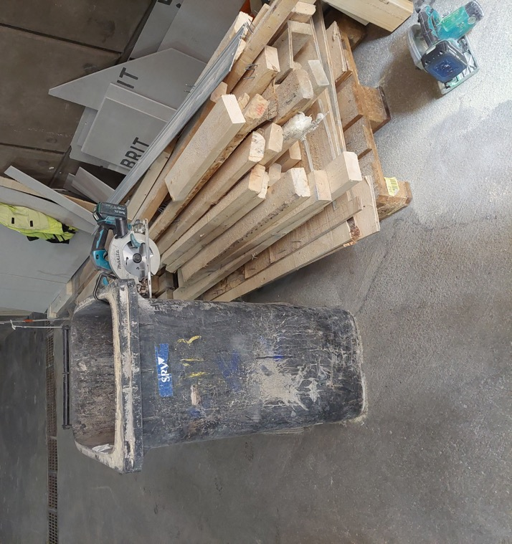
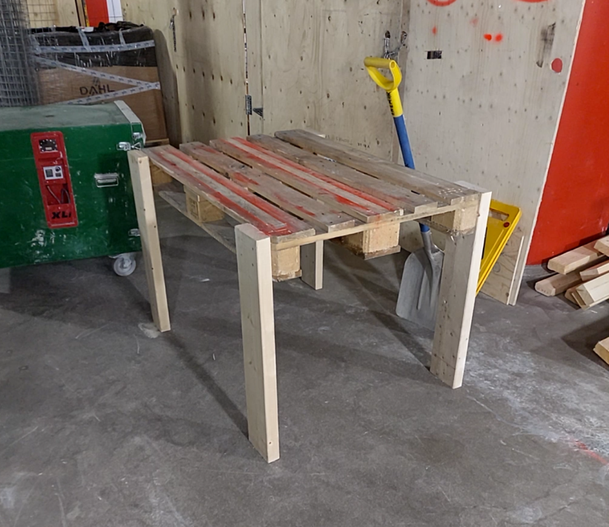
Käsityökoneturvallisuus: työpiste
Työalustana jäteasia vai tukeva työtaso?
Notes:
Pohdittavaksi miten järjestetään turvallinen ja ergonominen työtaso esim. puutavaran/levyjen yms. sirkkelöintiä varten työmaalla?
Muut vaihtoehdot, muut työkalut kuin käsisirkkeli, jne.
Entä muut välineet kuin sirkkeli?
Sahaukset ja määrämittaiset materiaalit tuotetaan etukäteen sitä varten suunnitellussa työpisteessä

Slide 18
Lisätietoa
https://www.tyosuojelu.fi/tyoolot/koneet-ja-tyovalineet

